Slide 1

小程序基础
思维导图
主讲人：kerwin

Slide 2
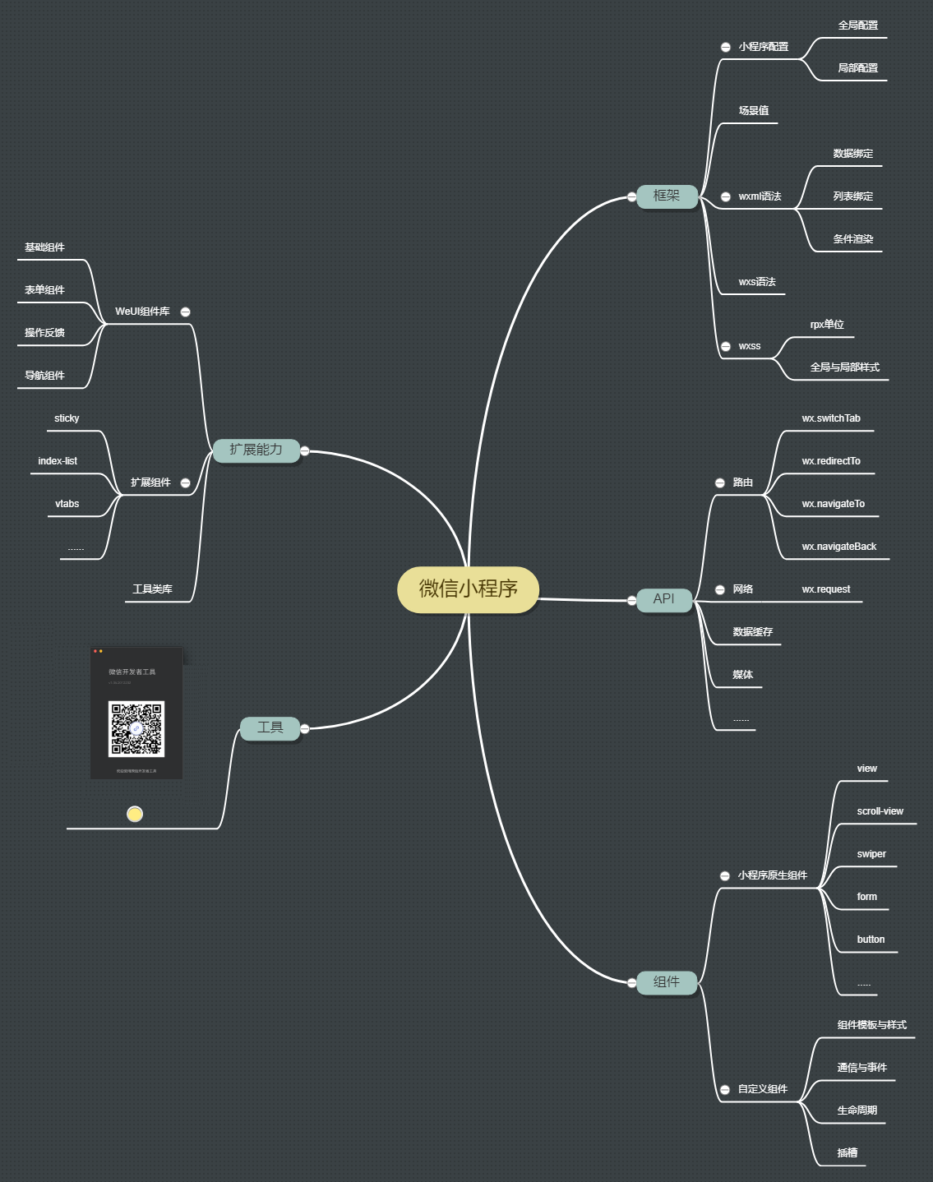
01
思维导图

Slide 3
Thank You
千锋教育-kerwin

